Slide 1
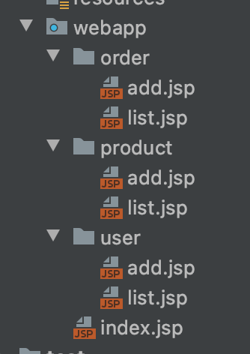
Handler Mapping có nhiệm vụ từ request xác định
yêu cầu đến controller nào và hàm nào được gọi,
Có thì gọi đến
Không thì hiện 404 (404 này k có .jsp, .html)
Handler Mapping
Request
Get: /products
Get
/products
Controller
/products: getAllProduct() => {}
/edit-product: showEditForm()=> {}
/orders: getAllOrder=>
Front Controller
Controller này nhận nhiệm vụ từ Handler giao,
Thường là để hiển thị 1 trang
hoặc làm các theo tác với tầng Model
Trong quá trình mà sinh ra lỗi sẽ hiển thị lỗi 500
(Lỗi này thường đi kèm lý do, mn chú ý đọc sẽ biết)
View
Resolver
getAllProduct() => viewName
Response
View Resolver có nhiệm vụ ngồi uống trà đá
chờ một controller gửi đến một tâm thư
có nội dung là tên của một view (ở đây là jsp hoặc html ở bài 3)
Sau khi nhân tên view, tìm trong webapp xem có không,
có thì hiển thị ra,
ko thì báo 404: 404 này thường có một dòng thông báo liên quan tới .jsp, .html
Sơ đồ xử lý request
của front controller (Spring MVC)

Slide 2
DI là một cách để thực hiện IoC
IoC là Design Pattern, DI cũng có thể coi là Design Pattern
Controller
Customer
Service
Product
Service
Sau khi nhặt nhạnh các bean xong,
Spring IOC Container sẽ cho phép dev sử dụng
ở bất kì đâu trong dự án thông qua
@Autowired CustomerService customerService;
(@Autowired là annotaion giúp Spring biết
Dev đang cần dùng nên nhả ra)
Implement
Implement
Customer
SerImpl1
Customer
SerImpl2
Tiêm
<bean></bean> hoặc @Bean
Spring IOC Container
DI: Dependency Injection
Thực hiện DI theo cách sử dụng interface là việc:
(cách dưới là 1 trong 3 cách triển khai DI, hiện tại chỉ cần quan tâm cách dưới)
B1: chúng ta sẽ tạo ra đối tượng CustomerService cusImpl1 = new CustomerServiceImpl ()
B2: rồi thông qua file xml hoặc java để đánh dấu nó là bean
B3:Spring Iọc container sẽ tìm những gì được đánh dấu là bean khi thực thi để nó quản lý
B1,2 là dev làm, 3 là Spring tự động làm

Slide 3


Upload File <Theo thuyết NA>
Để hiển thị ảnh, ứng dụng phải sử dụng thẻ img
<img src =“…”>
Trong thuộc tính src của thẻ img, ứng dụng cần
một đường tới ảnh mà ứng dụng được phép
Bản chất của upload file <theo thuyết NA>
là việc App coppy file đến một thư mục
mà App được quyền truy cập
My Application
AnhCuaToi
< thư mục ứng dụng có
Quyền truy cập>
Upload
Mỗi khi cần, file HTML sẽ dẫn ảnh ra từ thư mục AnhCuaToi
Để giảm bộ nhớ hao tốn, cơ sở dữ liệu sẽ chỉ lưu tên file.
Ứng dụng để giảm độ dài cú pháp cũng có thể đặt một đường dẫn ảo cho file: thay vì đường dẫn đến thư mục
C/desktop/AnhCuaToi/xe.png, ứng dụng có thể cấu hình để viết thành abc/xe.png. Abc ở đây là một tên gọi ảo do chương trình sinh ra.
c/users/desktop/xe.png
HTML
<img src = “abc/xe.png”>
<img src = “abc/nhuanh.png”>
d/nal/nhuanh.jpg

Slide 4
Configuration là đối tượng để cấu hình hibernate (file xml là cung cấp thông số để đối tượng này cấu hình) và làm 3 việc:
- Kết nối đến db
- Tạo ra các bảng trang db từ các lớp được đánh dấu @Entity
- Tạo ra đối tượng sessionFactory
Lần đầu
Configuration
product
sessionFactory
@Entity
Product
sessionFactory: đối tượng quản lý việc tạo ra session khi cần thao tác với CSDL
session: đối tượng tương tác trực tiếp với CSDL
Database
session
productService: add(product)
Transaction: khi thực hiện 1 câu lệnh update dữ liệu phải thực hiện 1 transacsion
customer
MyApplication
resultSet
List<Customer>
session
resultSet
resultSet
@Entity
Customer
customerService: findAll()
Cache
Hibernate

Slide 5
ORM
<Object Relational Mapping>
Là một kỹ thuật (1 cách làm) để
Ánh xạ các đối tượng trong java
Với các bản ghi trong CSDL
Spring Data JPA
Là 1 thư viện phát triển các method JPA
hoàn chỉnh nhất đến thời điểm hiện tại
Hỗ trợ cho làm việc với Spring
Điều kiện của Spring Data JPA có thể hoạt động là phải hoạt động trên 1 framework đang triển khai JPA
Hibernate
Là 1 framework áp dụng ORM
JPA
<Java Persistence API>
Là một giao diện cung cấp các interface
Có các method hỗ trợ tương tác với CSDL
Spring Data Repository
Là interface mà SDJ cung cấp
Triển khai theo tư tưởng ”no code repository”: các hàm cơ bản làm việc với CSDL thì SDR làm hết
99% chức năng triển khai theo tên
Hibernate > 3.2
Là 1 framework áp dụng ORM
Triển khai JPA
Chỉ dùng các CRUD cung cấp sẵn
Chỉ dùng các hàm findAllBy 1 trường được cung cấp sẵn

Slide 6
Lập trình không hướng khía cạnh:
Lại Thị Phương Anh
Cần demo Upload file
Như Anh demo 1 buổi
Vương Văn Tú
Cần demo Upload file
Như Anh demo 1 buổi
=> Mất 3 buổi của lớp
Nguyễn Việt Tiến
Cần demo Upload file
Như Anh demo 1 buổi
AOP: Aspect Oriented Programing <Lập trình hướng khía cạnh>:
AOP là kỹ thuật lập trình mà ta quan tâm tới những vấn đề gặp phải nhiều lần trong hệ thống
Lại Thị Phương Anh
Cần demo Upload file
Vương Văn Tú
Cần demo Upload file
Như Anh demo 1 buổi
rồi quay lại video
Mất 1 buổi của lớp
ai cần thì xem lại
Nguyễn Việt Tiến
Cần demo Upload file

Slide 7
Web Services là gì?
- Web Services là một ứng dụng có thể truy cập thông qua giao thức Web chuẩn (HTTP hoặc HTTPs).
- Web Services được thiết kế để giao tiếp với các chương tình khác (chứ không phải với User).
- Với dữ liệu đầu vào xác định, web server xử lý và trả ra dữ liệu đầu ra theo chuẩn (thường là XML hoặc JSON) đảm bảo mọi ứng dụng có thể hiểu và sử dụng mà không quan tâm đến loại thiết bị, hệ điểu hành, kiến trúc phần mềm hay ngôn ngữ được sử dụng.
- Json: java script object notation.
Website và Web services? Cùng là web, cùng cần có server và giao thức HTTP
Website
Web Services
1. Có UI
2. Người dùng dùng
3. Đa nền tảng (trình duyệt và hệ điều hành khác nhau)
4. Cách thức tương tác: thành phần trong giao diện (button, textbox....)
5. Dữ liệu đầu ra: trang HTML - dễ đọc hiểu
(được tinh chỉnh để cho user đọc)
1. Không có UI.
2. Ứng dụng dùng
3. Độc lập nền tảng (không quan tâm đến nền tảng nào,
chỉ quan tâm đến giao thức và chuẩn đầu ra)
4. Cách thức tương tác: Truy cập bởi các phương thức HTTP
5. Dữ liệu đầu ra: JSON / XML.
Cần được tinh chỉnh để xuất ra thì ứng dụng khác mới đọc được.

Slide 8
REST
Là viết tắt của REpresentational State Transfer (là chuyển trạng thái đại diện)
Là một kiểu kiến trúc lập trình định nghĩa các Quy tắc để thiết kết các web services ⬄ Quy tắc viết API.
showList() => GET: /products
create() => POST: /products
getOne() => GET: /products/{id}
edit() => PUT: /products/{id}
delete() => DELETE: /products/{id}
RESTful là tính từ, những Web services đạt chuẩn rest thì được gọi là restful.

Slide 9
AJAX? Asynchronous JavaScript and XML
Ajax không phải 1 công nghệ!
Ajax là 1 thuật ngữ mô tả việc sử dụng kết hợp một nhóm nhiều công nghệ với nhau!
Các công nghệ bao gồm:
HTML, CSS, JS để hiển thị.
XMLHttpRequest để trao đổi dữ liệu với máy chủ web một cách không đồng bộ.
XML là định dạng gửi tới server và nhận từ server (Cũ) => Giờ ngta dùng JSON!
=> AJAX là cách trao đổi dữ liệu bât đồng bộ với máy chủ và cập nhật một hay nhiều phần của trang web, hoàn toàn không reload lại toàn bộ trang.
$.ajax() của Jquery ???
JQuery??? Là thư viện được viết từ JS. Cùng một chức năng thì Jquery viết ngắn gọn hơn so với viết JS thuần.
$.ajax() là 1 trong các hàm mà Jquery cung cấp để thực hiện Ajax!
Jquery Ajax methods là các hàm Jquery cung cấp để thực hiện Ajax!
Trước bản 1.0 thì chỉ có $.ajax().
Sau này có thêm $.get(), $.post(), $.load(),.. là những hàm trong đó đã có sẵn $.ajax() và thêm một vài cấu hình khác giúp làm AJAX bằng Jquery ngắn gọn hơn!

Slide 10
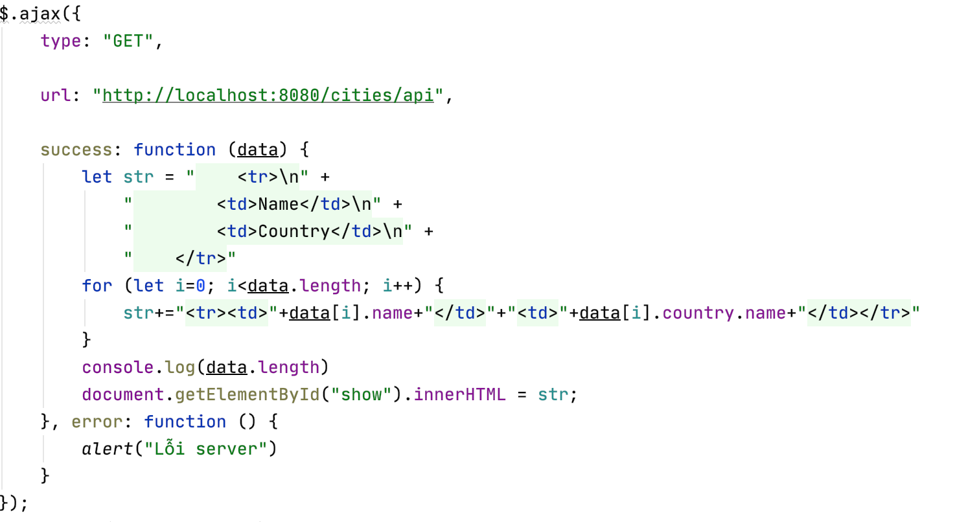
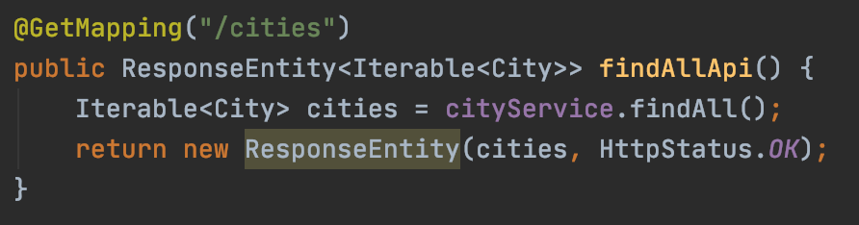
$.ajax()

Slide 11
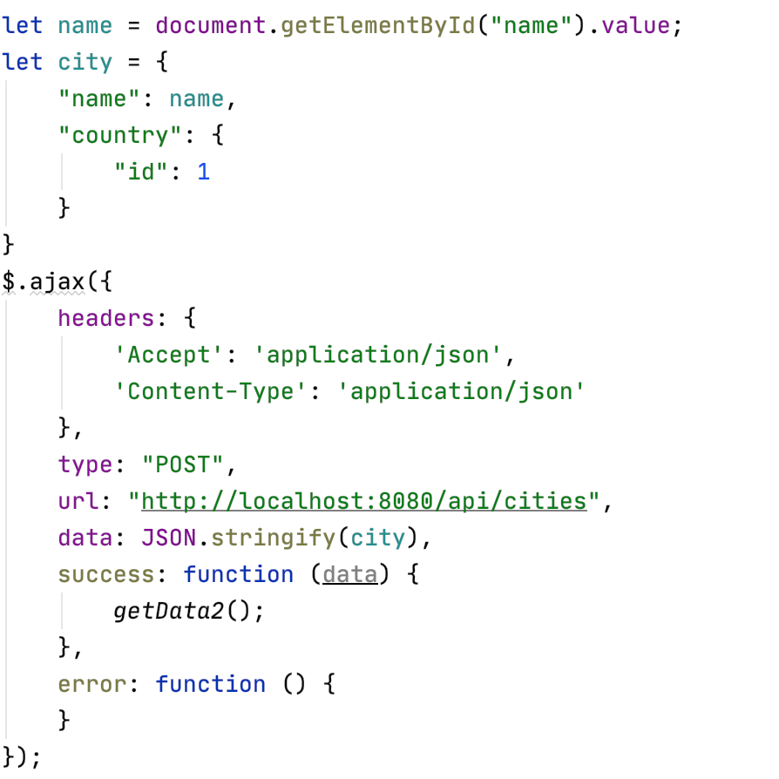
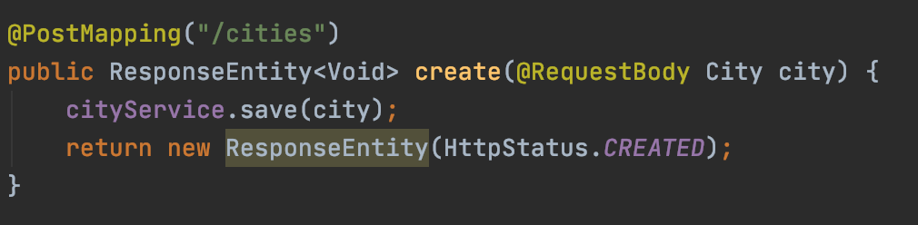

Slide 12
Xác thực:
Nếu đúng trả về 1 đối tượng authentication
(trong đó chưa userDetail
và grantedAuthority – là các quyền)
Phân quyền:
kiểm tra grantedAuthority xem cái user này được thực hiện những request nào
username
Authentication
Manager
authentication
Spring security
Context
password
authentication
/login
JWT service
Sinh ra jwt:
Lấy ra username, password, roles trong userDetail
Kết hợp với 1 vài thứ để tạo ra 1 đoạn mã
jwt

Slide 13
Xác thực:
3. Lấy ra 1 userdetail từ username nhận được
4. Tạo authentication (userdetail: username, password, grantedAuthority)
JwtFilter
authentication
Request(jwt)
Spring security
Context
Phân quyền
resquest sau khi login
(jwt)
1. Lấy jwt ra từ request
2. username
JwtService
1. Nhận jwt từ JF
Kiểm tra mã hợp lệ không (đúng cú pháp không)
2. Nếu hợp lệ lấy ra username

